Slide 1
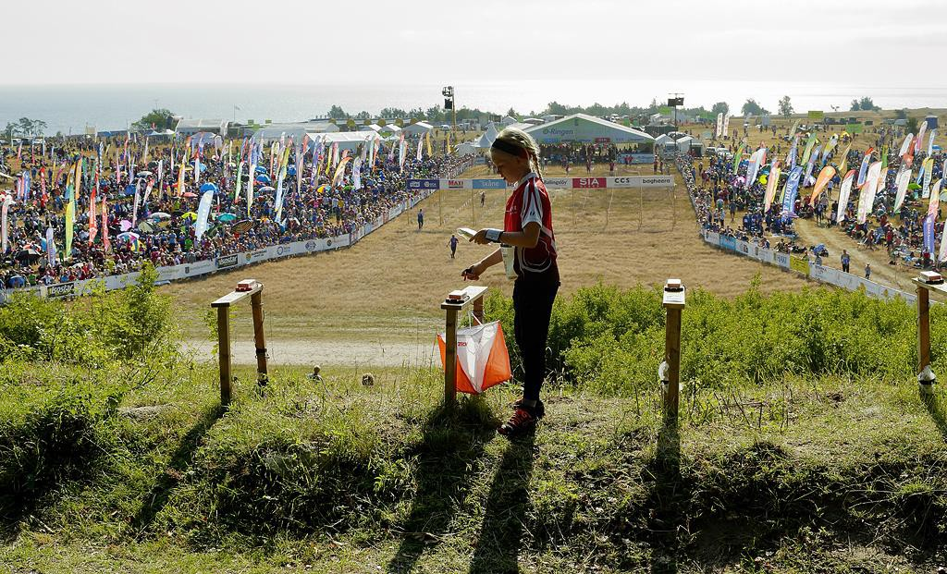
O-Ringen - Världens största orienteringsäventyr

Slide 2
Koncept O-Ringen Smålandskusten 2024
​ | LÖR ​ | SÖN​ | MÅN​ | TIS​ | ONS​ | TOR​ | FRE​ | LÖR​
Orientering | Tränings banor | ​Bagheera-stafetten​ | Rosenfors,​ Lång | Rosenfors, Medel​ | Aktivitets-dag​ | Gunnarsö, Lång​ | Havslätt, Medel | Flathult​ Lång​
ELIT-TOUR​ | Tränings banor | - | Rosenfors, Lång | Aktivitets-dag​ | OskarshamnSprint​ | Gunnarsö, Lång​ | Havslätt, Medel | Flathult​ Lång​
MTBO​ | -​ | -​ | Långehäll,​ Medel​ ​ | Långehäll, Lång | Aktivitets-dag​ | Havslätt, Förlängd sprint​ | Kronoparken medel | Skorpetorp Lång​
PREO​ | -​ | ​- | Etapp 1​ | Etapp 2​ | Aktivitets-dag​ | Etapp 3​ | Etapp 4​ | Etapp 5​
​

Slide 3
Lokal organisation Smålandskusten 2024
2. Tävlingsansvarig 10. Tävl. IT
Johan Andersson
3. Resa
Stefan Sämfors
4. Boende
Lars-Göran Johansson
5. Upplevelse
Julia Lundquist
8. Marknad
Ted Lindquist
11. Service 10. IT-infra
?
13. Deltagarservice
9. Sälj
12. Miljö
7. Funktionär
Anne Lindell
1. Projektledare
Anders Strömbäck
6. Kassahantering (fd Ekonomi)
Ordf i föreningsrådet
Göran Svensson
Lokal Lednings- grupp
4. Boende Camping Hårt underlag
Privat boende
5 Upplevelse
O-ringentorget Miniknat
Barnpassning
Labyrint
Ceremonier
Avslutningsfest
Orienteringsskola
Turism sevärdheter
11 Service o 10 IT Infra
Bygg och markarbeten
Logistik
Toaletter
Dusch
El
Mtrl
Fordon
IT infranät

Slide 4
Funktionärsåtgång för O-ringen
Funktionärsåtgång för O-Ringen
Ansvarsområde | 5-3 år | 3-2 år | 2-1,5 år | 1,5 år-1 mån | 1 mån-1 v. | v. 29 | v. 30 | v. 31 | -Nov | Antal h
Ledning | 5 | 1 | 2 | 2 | 2 | 2 | 2 | 2 | 2 | 2 160
Tävling |  | 3 | 11 | 34 | 79 | 244 | 433 | 43 | 6 | 28 531
Resa |  | 2 | 2 | 6 | 8 | 18 | 70 | 5 |  | 4 596
Boende |  | 1 | 1 | 3 | 18 | 28 | 26 |  |  | 2 588
Upplevelse |  |  | 5 | 11 | 30 | 44 | 92 | 14 |  | 7 917
Ekonomi |  | 1 | 1 | 2 | 2 | 12 | 12 | 4 | 2 | 1 480
Funktionär |  | 1 | 2 | 3 | 10 | 10 | 5 | 5 | 1 | 1 940
Marknad |  | 5 | 6 | 13 | 18 | 35 | 38 | 4 |  | 7 684
Sälj |  |  | 2 | 6 | 35 | 44 | 145 | 6 |  | 6 861
IT |  |  | 3 | 8 | 14 | 34 | 34 | 14 |  | 4 883
Service |  |  | 1 | 14 | 44 | 157 | 138 | 55 |  | 11 486
Miljö |  |  | 1 | 3 | 4 | 5 | 5 | 2 | 1 | 1 554
Summa | 5 | 14 | 37 | 105 | 264 | 633 | 1 000 | 154 | 12 | 81 680
1500

Slide 5
Funktionärsåtgång för O-ringen (service)
Nivå | 5-3 år | 3-2 år | 2-1,5 år | 1,5 år-1 mån | 1 mån-1 v. | v. 29 | v. 30 | v. 31 | -Nov | Antal h
Markberedning MASKINFÖRARE | 0 | 0 | 1 | 1 | 4 | 4 | 4 | 2 | 0 | 709
Bygg arenor (2 grupper) SNICKARE | 0 | 0 | 0 | 2 | 5 | 50 | 50 | 15 | 0 | 2 587
Bygg ORS + ORT | 0 | 0 | 0 | 2 | 10 | 30 | 5 | 20 | 0 | 1 560
El ELEKTRIKER | 0 | 0 | 0 | 1 | 4 | 8 | 8 | 2 | 0 | 745
Vattenhantering ORS VVS:are | 0 | 0 | 0 | 1 | 4 | 4 | 4 | 2 | 0 | 617
Hygienstationer VVS:are | 0 | 0 | 0 | 1 | 5 | 10 | 10 | 2 | 0 | 830
Toalett | 0 | 0 | 0 | 1 | 2 | 10 | 15 | 0 | 0 | 858
Material | 0 | 0 | 0 | 1 | 2 | 8 | 8 | 4 | 0 | 717
Dusch VVS:are | 0 | 0 | 0 | 1 | 4 | 10 | 10 | 4 | 0 | 823
Kvarglömda effekter | 0 | 0 | 0 | 0 | 0 | 1 | 1 | 1 | 0 | 39
Radiosamband | 0 | 0 | 0 | 1 | 1 | 2 | 3 | 1 | 0 | 504
Säkerhet | 0 | 0 | 0 | 1 | 1 | 10 | 10 | 0 | 0 | 731
Transporter mellan arenor | 0 | 0 | 0 | 1 | 2 | 10 | 10 | 2 | 0 | 766
Summa | 0 | 0 | 1 | 14 | 44 | 157 | 138 | 55 | 0 | 11 486

Slide 6
Funktionärsåtgång för O-ringen (it)
Nivå | 5-3 år | 3-2 år | 2-1,5 år | 1,5 år-1 mån | 1 mån-1 v. | v. 29 | v. 30 | v. 31 | -Nov | Antal h
Fiber & nätverk |  |  | 1 | 1 | 2 | 4 | 4 | 2 |  | 667
Staden |  |  | 1 | 1 | 2 | 4 | 4 | 2 |  | 667
Arenor |  |  | 1 | 1 | 2 | 6 | 6 | 2 |  | 731
Mobilnät |  |  |  | 1 | 1 | 1 | 1 | 1 |  | 451
Server/tjänster |  |  |  | 1 | 1 | 3 | 3 | 2 |  | 522
Klienter |  |  |  | 1 | 1 | 4 | 4 | 2 |  | 554
Tidtagning & stämplingsssystem |  |  |  | 1 | 4 | 10 | 10 | 2 |  | 809
GPS |  |  |  | 1 | 1 | 2 | 2 | 1 |  | 483
Summa | 0 | 0 | 3 | 8 | 14 | 34 | 34 | 14 | 0 | 4 883

Slide 7
Funktionärsåtgång för O-ringen (upplevelse)
Nivå | 5-3 år | 3-2 år | 2-1,5 år | 1,5 år-1 mån | 1 mån-1 v. | v. 29 | v. 30 | v. 31 | -Nov | Antal h
Arena |  |  | 1 | 2 | 2 | 2 | 2 | 2 |  | 994
Barnpassning FÖRSKOLELÄRARE |  |  |  | 1 | 10 | 25 | 25 | 2 |  | 1 414
Miniknat |  |  |  | 1 | 2 | 2 | 30 | 2 |  | 1 106
O-Ringentorget |  |  | 1 | 1 | 2 | 4 | 4 | 2 |  | 667
Aktiviteter |  |  | 1 | 1 | 2 | 4 | 4 | 2 |  | 667
Mässan/marknadsg. |  |  | 1 | 1 | 1 | 1 | 1 | 2 |  | 550
Ceremonier/invigning/underhållning |  |  | 1 | 1 | 1 | 6 | 6 |  |  | 695
Prisutdelning sista dagen |  |  |  | 1 | 10 |  | 10 | 2 |  | 830
Barn/ungdomsdisco |  |  |  | 1 |  |  | 10 |  |  | 603
6:e etappen |  |  |  | 1 |  |  |  |  |  | 391
Summa | 0 | 0 | 5 | 11 | 30 | 44 | 92 | 14 | 0 | 7 917

Slide 8
Funktionäruppgifter för O-ringen (upplevelse)
Området Upplevelse omfattar allt det som deltagarna möter runt om själva tävlingarna.
Funktionsansvarig Arena, Ansvarar för att planera hur tävlingsarenan ska vara uppbyggd. Ansvarig bör vara flexibel, tänka på ekonomi och arbetsbelastning, kunna se helheten och samarbeta med övriga arenaansvariga.
Funktionsansvarig O-Ringentorget, Den som blir funktionsansvarig har övergripande ansvar för helheten av O-Ringentorget och arbetar tätt tillsammans med ansvariga för marknadsgatan och aktiviteter. Ansvarig bör vara stresstålig och utåtriktad person samt bra på att planera. Personen blir värd för torget och bör vara beredd på mycket praktiska frågor från utställare.
Funktionsansvarig Barnpassning, Ansvarig för barnpassning på tävlingsarenor. För barn från 3 års ålder.
Funktionsansvarig Miniknat, Ansvarig för miniknat under 5 tävlingar.
Funktionsansvarig Ceremonier, Ansvarig för de ceremonier som ska genomföras under O-Ringen samt för att ta fram ett ceremoniprogram. Arbete sker genom att en ceremonigrupp skapas som ansvarig är ledande i.
Funktionsansvarig Avslutningsfester, Ansvarig för avslutningsfester. -Disco för barn upp till 13 år. -Disco för 14–17 år -Fest 18 år och uppåt.
Funktionsansvarig Orienteringsskolan, En tjänst för nya deltagare eller de som vill lära sig mer om grunderna i orientering. Ska finnas på alla arenor.
Funktionsansvarig Labyrinten, Ansvarig för labyrintsprint. Ska vara tävlingslik och innehålla tidtagning, elektronisk stämpling och resultat.

Slide 9
Funktionärsåtgång för O-ringen (tävling)
Nivå | 5-3 år | 3-2 år | 2-1,5 år | 1,5 år-1 mån | 1 mån-1 v. | v. 29 | v. 30 | v. 31 | -Nov | Antal h
Tävlingsledning |  | 1 | 3 | 3 | 3 | 3 | 3 | 3 | 3 | 1 813
Karta |  | 1 | 2 | 2 | 20 | 5 | 5 | 1 | 1 | 1 680
Banläggning |  | 1 | 3 | 10 | 10 | 10 | 10 | 5 | 1 | 4 875
Viltavdrivning |  |  |  | 1 | 1 | 5 | 20 |  |  | 890
Kontroller |  |  |  | 2 | 20 | 20 | 100 | 20 |  | 3 684
Start |  |  | 1 | 10 | 10 | 60 | 80 | 10 |  | 6 620
Vätska |  |  |  | 1 | 2 | 20 | 30 | 2 |  | 1 297
Sjukvård |  |  | 1 | 1 | 2 | 30 | 30 | 1 | 1 | 1 519
Anmälningar |  |  |  | 1 | 2 | 2 | 2 | 1 |  | 504
Packning/sortering |  |  |  |  |  | 20 |  |  |  | 212
Tävlingsexp staden |  |  | 1 | 1 | 1 | 30 | 30 |  |  | 1 460
Inre exp staden |  |  |  |  | 1 | 4 | 6 |  |  | 191
Resultatlistor/kartor |  |  |  |  |  | 2 | 4 |  |  | 106
Startlistor/minutlistor |  |  |  |  |  | 2 | 2 |  |  | 64
Tävlingsexpedition arena |  |  |  |  | 1 | 2 | 16 |  |  | 382
Röd utgång |  |  |  |  | 1 | 1 | 6 |  |  | 159
Inre expedition arena |  |  |  |  | 1 | 2 | 10 |  |  | 255
Kvar i skogen |  |  |  |  |  | 2 | 6 |  |  | 149
Öppna |  |  |  | 1 | 1 | 10 | 30 |  |  | 1 155
Avläsning |  |  |  | 1 | 1 | 10 | 35 |  |  | 1 261
Skärmresultat |  |  |  |  | 1 | 2 | 6 |  |  | 170
Resultatterminaler |  |  |  |  | 1 | 2 | 2 |  |  | 85

Slide 10
Funktionärsuppgifter för O-ringen (gärna delta i Uppsala)
Startansvarig Banläggningsansvarig
Vätskeansvarig Tävlingsadmin ansvarig
Elitsprintansvarig Ungdomsstafett ansvarig
Campingansvarig O-Ringen torgsansvarig
Miniknat ansvarig Barnpassningsansvarig
Cermoniansvarig Arena chef 1 och 2 Arena chef 3 Arena chef 4 och 5
Kioskansvarig Byggansvarig El ansvarig Material och godsmottagning
Dusch och VA ansvarig Sjukvårdansvarig
Avfalls- och återvinnings ansvarig Deltagarservice ansvarig

Slide 11
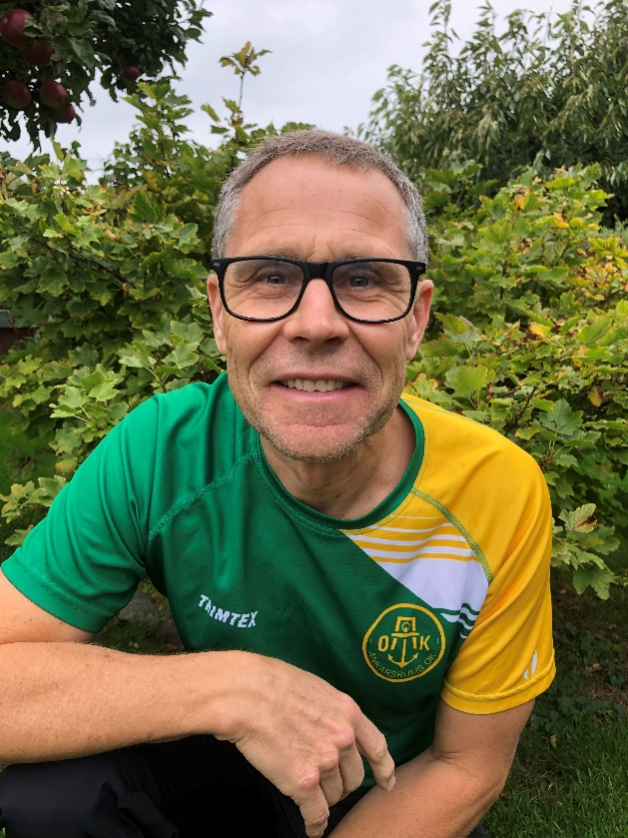
Kontaktuppgifter projektledare
Anders Strömbäck 070-860 81 86
anders.stromback@oringen.se

